Slide 1
Автономное образовательное учреждение высшего профессионального образования Ленинградский государственный университет имени А.С. Пушкина Бокситогорский институт (филиал) Кафедра: истории и гуманитарных наук Факультет: экономики и инвестиций
Проект по курсу: Основы исследования в технологическом образовании
Выполнил студент 4 курса:
Осокина И.А.
Проверил к.п.н., доц.:
Пахомова О.Ф.
г. Бокситогорск
2015г

Slide 2
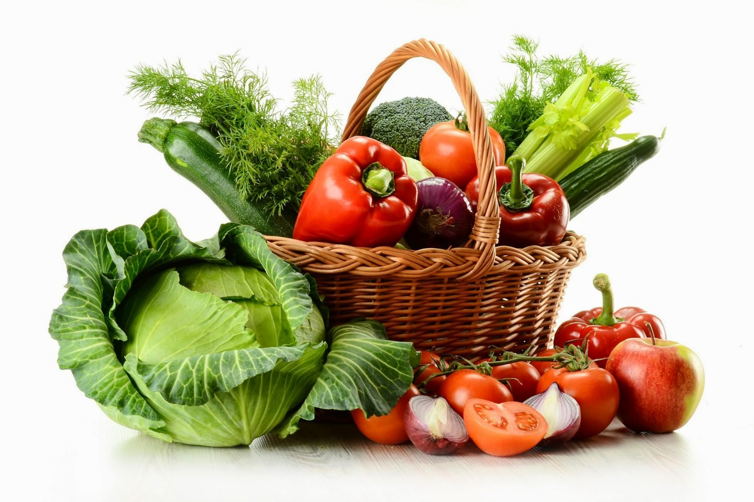
Направление: Технологии ведения дома.
Раздел 1. Кулинария
Тема: Здоровое питание

Slide 3
Описание проекта:
Работая над этим проектом, учащиеся учатся работать с большим количеством материала, обобщать и систематизировать его.
Распознать проблему и преобразовать ее в цель предстоящей работы.
Также у учащихся формируется правильное представление о здоровом питании.

Slide 4
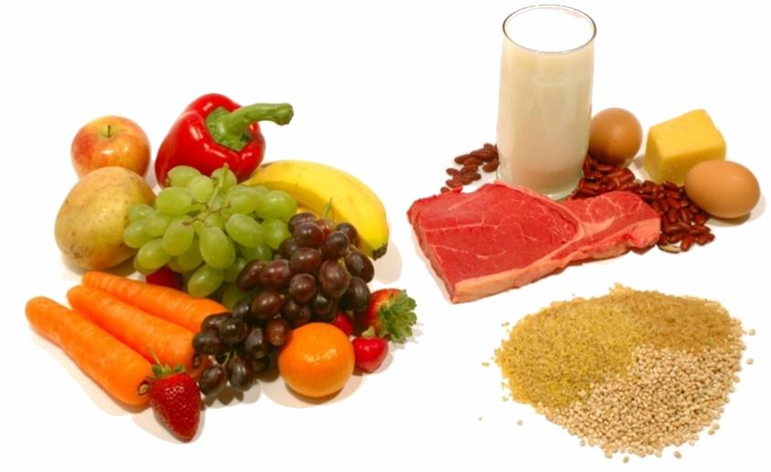
Цель проекта:
Формирование у детей ясных представлений о продуктах, приносящих пользу организму, об организации правильного здорового питания.

Slide 5
Задачи проекта:
Расширить знания детей о продуктах здорового и нездорового питания, пропагандировать и рекламировать только здоровые продукты.
Формировать у детей интерес и готовность к соблюдению правил рационального и здорового питания.
Способствовать развитию творческих способностей детей, умения работать сообща, согласовывая свои действия.

Slide 6
Знания, умения, навыки, которыми должны овладеть дети при работе над проектом:
Находить и предъявлять информацию о содержании в пищевых продуктах витаминов, минеральных солей и микроэлементов.
Осваивать исследовательские навыки при проведении лабораторно-практических работ по определению качества пищевых продуктов и питьевой воды.
Составлять индивидуальный режим питания и дневного рациона

Slide 7
Механизм реализации проекта:
Организация внеучебных спортивно – массовых мероприятий, направленных на пропаганду ЗОЖ с активно принимающими участие учеников класса, а так же их родителей.
Конкурсы рисунков и акции направленные на пропаганду ЗОЖ.
Сюжетно – ролевые игры.
Беседы «Где прячется здоровье?»
Составление план - схемы для описательного рассказа о продуктах питания.

Slide 8
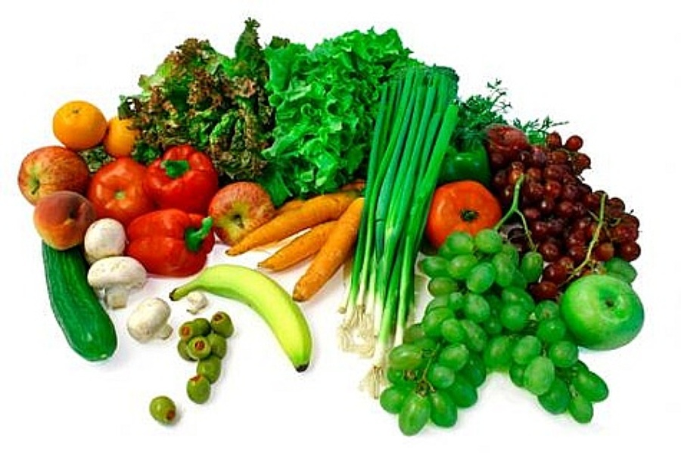
Выставка рисунков «Мои любимые продукты»
Викторина «Вкусные истории»
Изготовление книжек - малышек: «Молочные продукты», «Культура приема пищи».
Блиц-опрос «Вкусная еда».

Slide 9
Ожидаемый результат:
Развитие духовно-богатой личности ребенка, как активного участника проекта.
Создание благоприятных условий для саморазвития ребенка, проявления его творческой деятельности.
Обогащение детей знаниями о здоровом питание.

Slide 10
Спасибо за внимание!

